Slide 1
Tiếng Việt

Slide 3
Tiếng Việt
Mở rộng vốn từ: Thiên nhiên

Slide 4
Thử thách 1
Thử thách 1

Slide 5
1. Sắp xếp các từ dưới đây vào nhóm thích hợp:
bầu trời
núi rừng
nhà cửa
đường sá
xe cộ
chim chóc
biển cả
sông suối
mưa nắng
mặt đất
muông thú
Những sự vật có sẵn trong thiên nhiên | Những sự vật do con người tạo ra

Slide 6
CÙNG
THẢO LUẬN

Slide 7
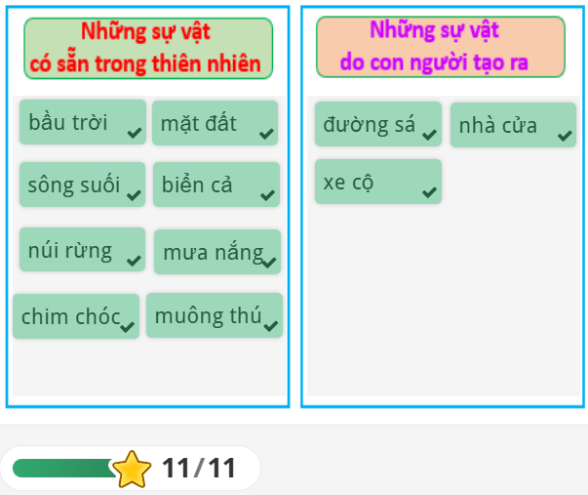
1. Sắp xếp các từ dưới đây vào nhóm thích hợp:

Slide 8
Thử thách 2
Thử thách 2

Slide 9
2. Chọn từ ngữ chỉ đặc điểm ở thẻ màu xanh phù hợp với từ ngữ chỉ sự vật ở thẻ màu hồng:
mây trời
trong vắt
đồi núi
màu mỡ
ánh nắng
bồng bềnh
dòng sông
chói chang
đất đai
trập trùng

Slide 10
CÙNG
THẢO LUẬN

Slide 11
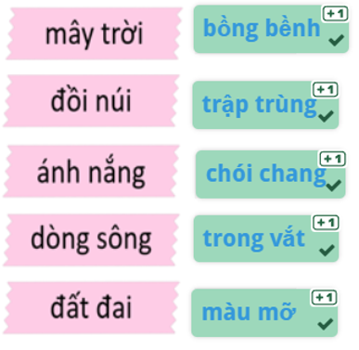
2. Chọn từ ngữ chỉ đặc điểm ở thẻ màu xanh phù hợp với từ ngữ chỉ sự vật ở thẻ màu hồng:

Slide 12
mây trời bồng bềnh

Slide 13
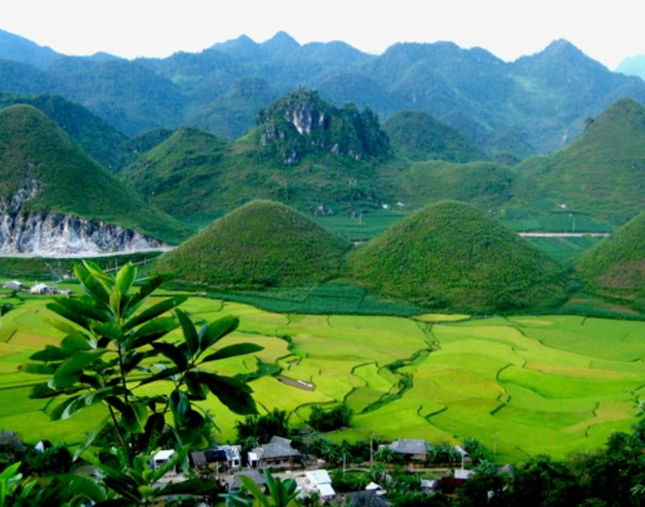
đồi núi trập trùng

Slide 14
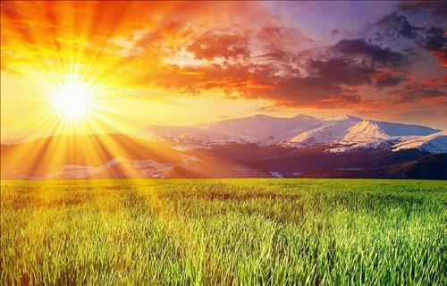
ánh nắng chói chang

Slide 15
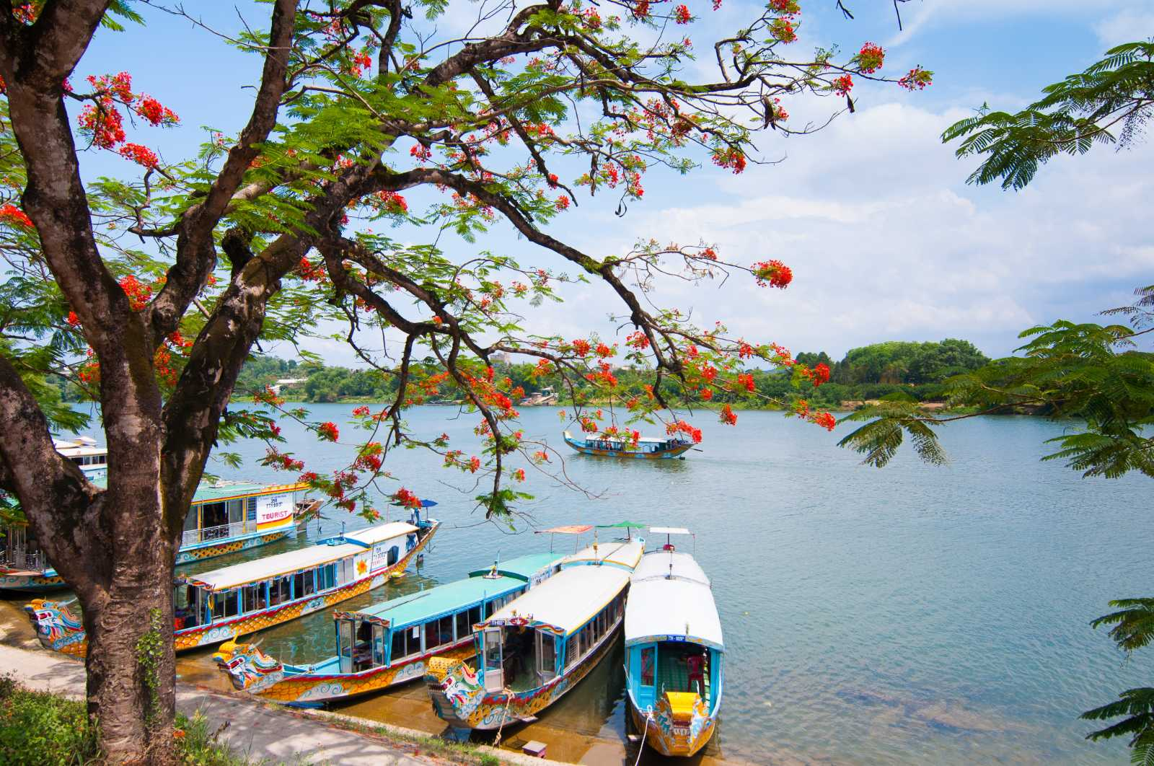
dòng sông trong vắt

Slide 16
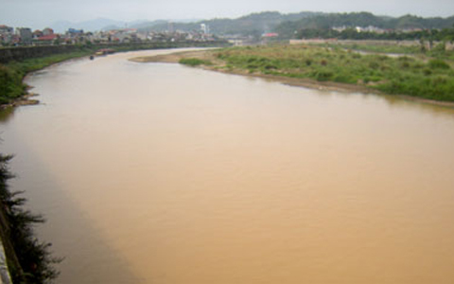

Slide 17
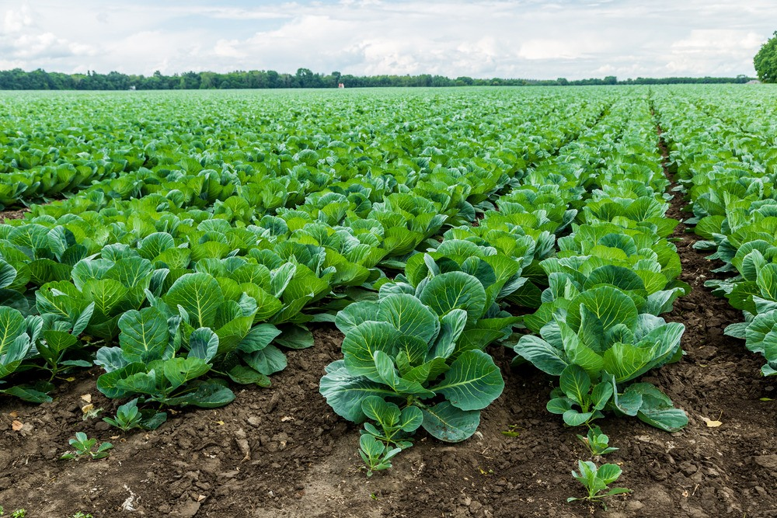
đất đai màu mỡ

Slide 18
Thử thách 3
Thử thách 3

Slide 19
3. Đặt 1 – 2 câu nói về vẻ đẹp của
a. Bầu trời
b. Núi rừng
c. Chim chóc

Slide 20
M: Mùa thu, bầu trời xanh thẳm, cao vời vợi.

Slide 21
a. Bầu trời
b. Núi rừng
c. Chim chóc
Nhóm đôi

Slide 22
CÙNG CHIA SẺ

Slide 23
Vận dụng

Slide 24
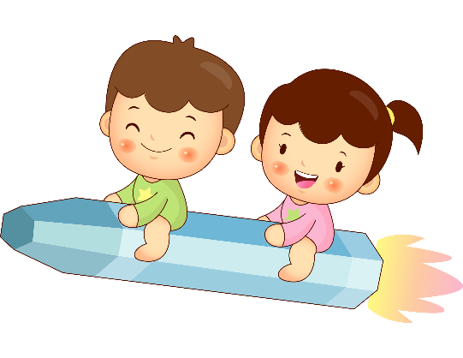
1. Thi đọc các bài vè, đồng dao
về thiên nhiên
Hạt mưa, hạt móc
Trăng mọc
Tôi ở trên trời
Tôi rơi xuống đất
Tưởng rằng tôi mất
Chẳng hóa tôi không
Tôi chảy ra sông
Nuôi tôm nuôi cá
…..
Mồng một lưỡi trai
Mồng hai lá lúa
Mồng ba câu liêm
Mồng bốn lưỡi liềm
Mồng năm liềm giật
Mồng sáu thật trăng
……

Slide 25
Em thích bài nào mà bạn vừa đọc?
Em có cảm nghĩ gì về bài đọc ấy?

Slide 26
Dặn dò
- Về nhà ôn lại bài, quan sát tìm hiểu thêm về các sự vật trong thiên nhiên.
- Chuẩn bị tiết sau: Tập đọc bài Những đám mây ngũ sắc.

Slide 27
TẠM BIỆT

